Slide 1
KONTZIENTZIAZIO
KANPAÑA
Garikoitz Etxeberria

Slide 2
AURKIBIDEA
Sarrera
Phishing-vishing.Zer dira?
Phishing- eta vishing-aren arriskuak erakundeetan eta pertsonengan
Kontzientziazioa

Slide 3
0.SARRERA

Slide 4








Slide 5







EZAGUNAK DIREN ARRISKU BEKTORE BATZUK
4G
IT

Slide 6
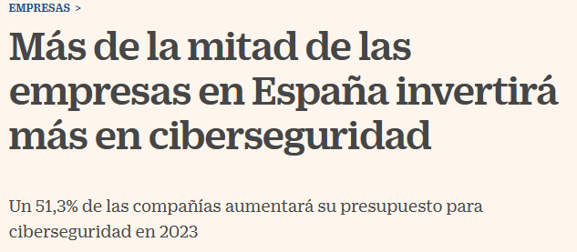
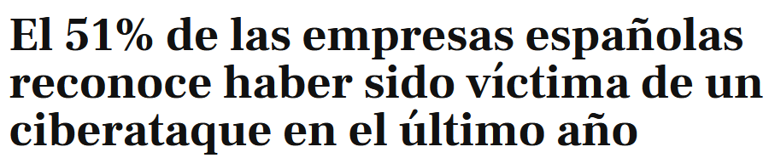
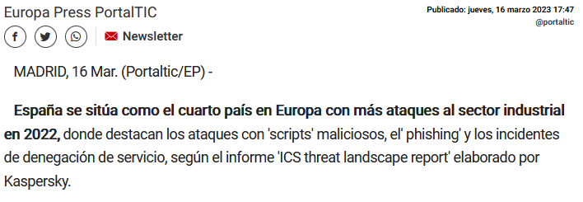
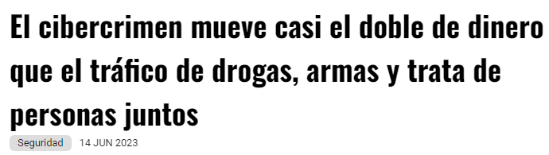
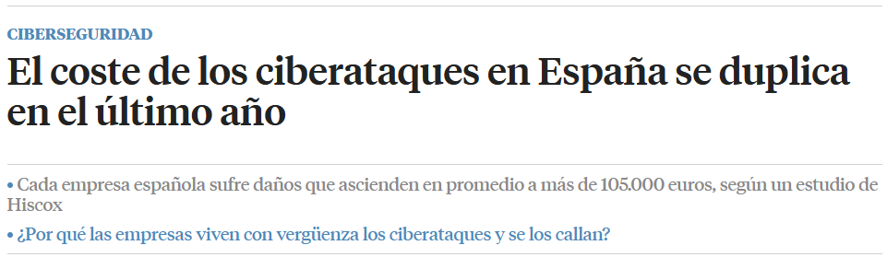
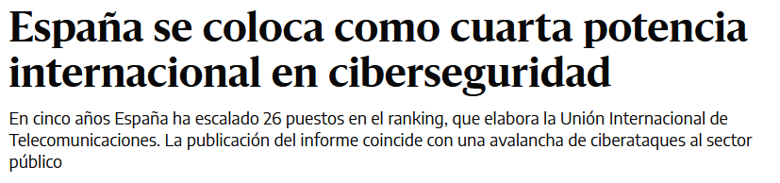

GAUR EGUNGO EGOERA:

Slide 7
1.ZER DIRA PHISHING-VISHING?

Slide 8
Phishing-a zibereraso mota bat da, ingeniaritza sozialeko teknikak erabiliz, pertsonak engainatu eta informazio konfidentziala lortzeko.
PHISHING:Zer da?

Slide 9
Email mezu bidez egin ohi da eta normalean, esteka edo eskaera bat izaten dute, erabiltzaileak bere informazio pertsonala sartzeko.
Informazioa, dirua edo nortasuna lapurtzeko erabil dezakete, baita gailuetan malwarea instalatzeko ere.
PHISHING:Nola?

Slide 10
Telefono-dei bidez eginiko phishing eraso mota bat dira.
Ziberdelitugileek pertsonak deitzen dituzte eta enpresa edo erakunde baten ordezkariak direla esanez. Erabiltzaileari bere informazio pertsonala emateko edo esteka batean klik egiteko eska diezaiokete.
VISHING:

Slide 11
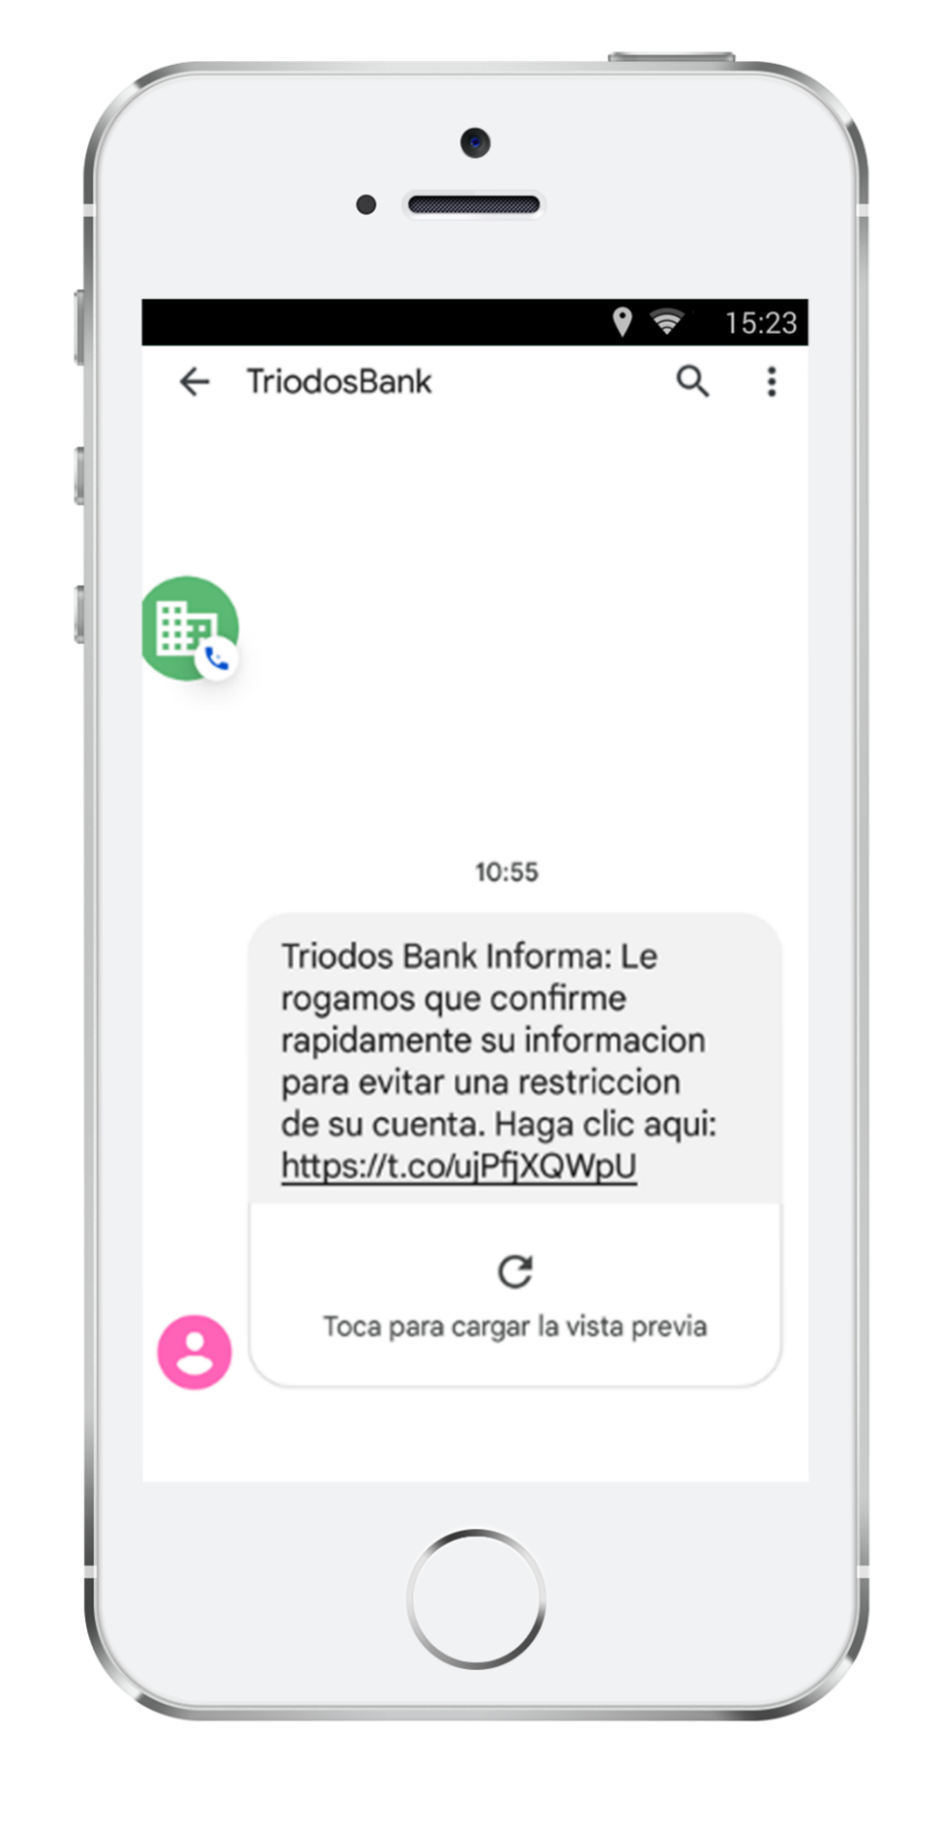
Smishing:
SMS Testu-mezuen bidez egin ohi da. Ziberdelitugileek legezko enpresa edo erakunde batetik datozela diruditen mezu iruzurtiak bidaltzen dituzte. Testu-mezuak esteka bat izan dezake, eta bertan klik egiten denean, erabiltzailea webgune faltsu batera eramaten du.
BESTE ERASO MOTA BATZUK:

Slide 12
2.ARRISKUAK
ERAKUNDEETAN ETA PERTSONENGAN

Slide 13
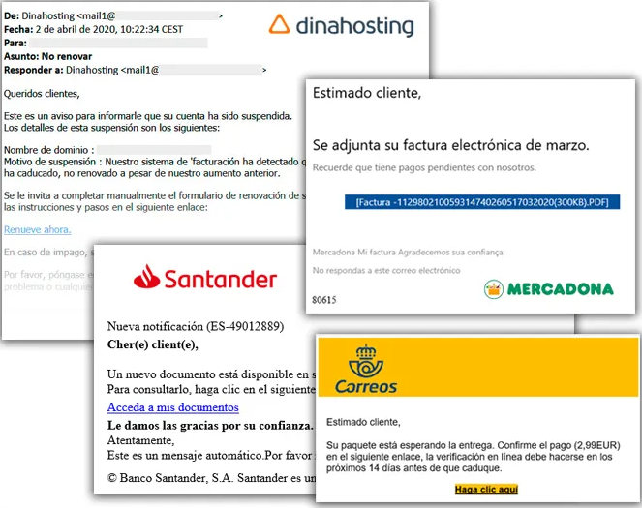
Datuen lapurreta
Finantza-iruzurra
Identitatea ordezkapenak
Malware-instalazioa
Pertsonen eta enpresen ospeari eragindako kalteak
Phishing-aren mehatxuak:

Slide 14

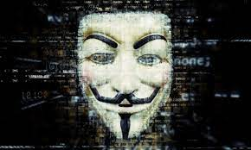
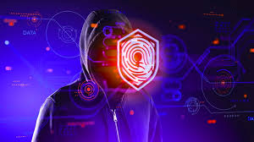



Script kiddies
Hacktibistak
BALIZKO MEHATXUAK:
Antolakunde kriminalak
APT(Advanced Persistent Threats)
Insiders-ak
Lehiakideak

Slide 15
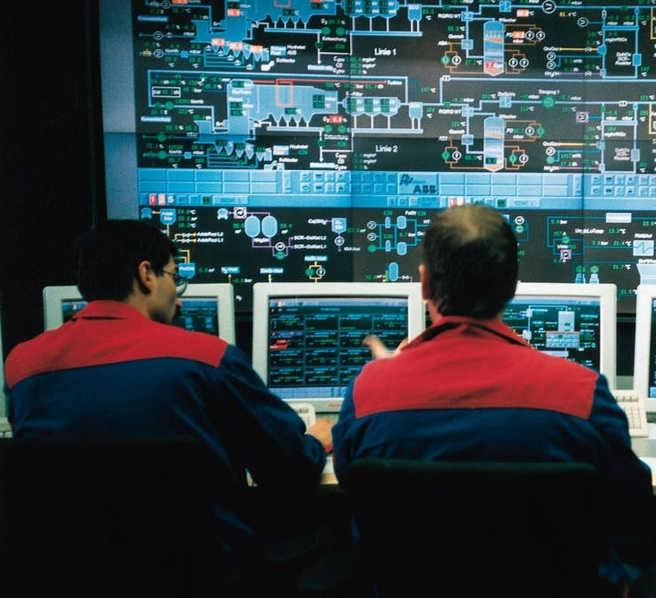
Zibererasoa Ukrainako Sare Elektrikoari (2015)
Phishing bidezko sarrera:
Eraso koordinatua.
Etengailuak azpiestazioetan ireki.
Webguneari eta bezeroari arreta emateko telefonoari zerbitzua ukatu.
Disko gogorrak ezabatu.
225.000 bezero zerbitzurik gabe orduetan.

Slide 16
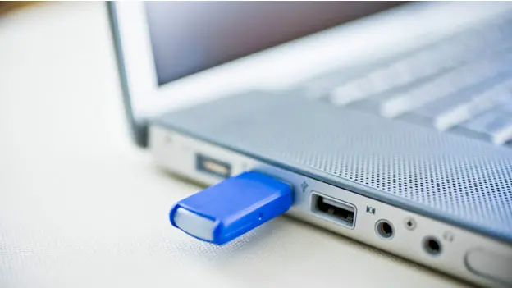
Iran planta nuklearrak gelditu (2010)
Stuxnet
USB bidezko sarrera
Sarean malware baten hedapena.
1000 ekipo kutsatu.
Zentrifugadorak kontrolatu.
Hilabete bat baino gehiago ekinean.
EEUU eta Israel susmopean.

Slide 17
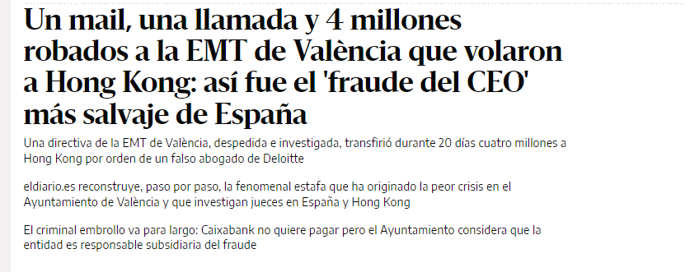
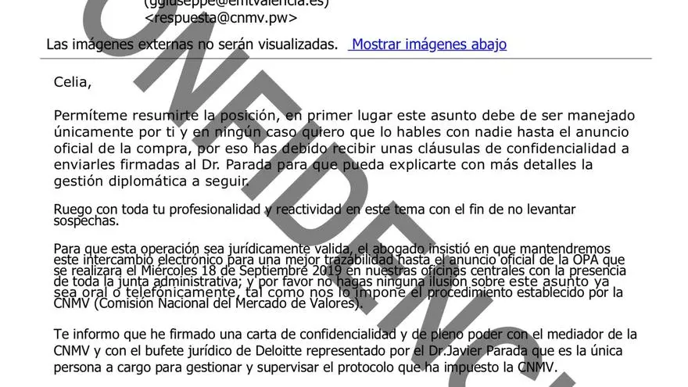
CEO iruzurra: Spoofing

Slide 18

Salbu gaude?
https://sosafe-awareness.com/phishing-demo/

Slide 19
3.KONTZIENTZIAZIOA

Slide 20
Bezeroa/erakundearekin adostasuna.
Ikerketa: jarduera praktikoa
KONTZIENTZIAZIO KANPAÑAK
Muga legalak.
Datuen babesa-Konfidentzialtasuna
NDA baten sinadura.

Slide 21
ESKERRIK ASKO

Slide 22
ESKERRIK ASKO – GRACIAS – THANK YOU
Zamalbide Auzoa z/g - 20100 Errenteria (Gipuzkoa)
T. (+34) 943 082 900
info@tknika.eus
www.tknika.eus
Garikoitz Etxeberria

